Slide 1

НОВЫЙ УРОВЕНЬ
ТЕХНОЛОГИИ КОМФОРТА
МОСКВА, 2019
ЭЛЕКТРОФУРНИТУРА ПРЕМИУМ КЛАССА

Slide 2
О КОМПАНИИ
Продукция представлена на российском рынке с 2016 года. Изделия прошли сертификацию Росстандарта и отвечают мировым стандартам безопасности и качества.
L’аrtisan
СПЕЦИАЛИЗАЦИЯ
ДЕКОРАТИВНЫЕ НАКЛАДКИ
СЛАБОТОЧНЫЕ ИЗДЕЛИЯ
ТУМБЛЕРЫ И КНОПКИ
ЗАЩИТА ОТ ОКИСЛЕНИЯ
СВЕТОРЕГУЛЯТОРЫ
3 РАЗНЫЕ ФОРМЫ
ЗАЩИТА ОТ КОРРОЗИИ
РЕГУЛЯТОРЫ ПОЛА
LEGRAND
5 ПОДСВЕТОК
APEM
ФРАНЦИЯ
АМЕРИКА
РОЗЕТКИ 220В

Slide 3
L’ARTISAN – ЭТО
ВАРИАТИВНОСТЬ
УНИВЕРСАЛЬНОСТЬ
ИЗГОТОВЛЕНИЕ И ПОСТАВКА
При изготовлении латунных пластин есть возможность комбинирования разных механизмов.
Возможность использования не только стандартных немецких, а также английских, итальянских подрозетников.
Оборудование готово к эксплуатации за 4 недели. Исключением являются только заказы свыше 1 500 000 рублей.
ДРУГИЕ БРЕНДЫ – ЭТО
Комбинации выключателей на пластинах осуществляются только в пределах существующих вариантов.
Необходимость использования под-розетников собственного производст-ва определенных стандартов.
Сроки поставки от 8 недель.

Slide 4
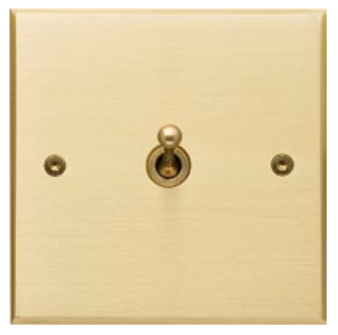

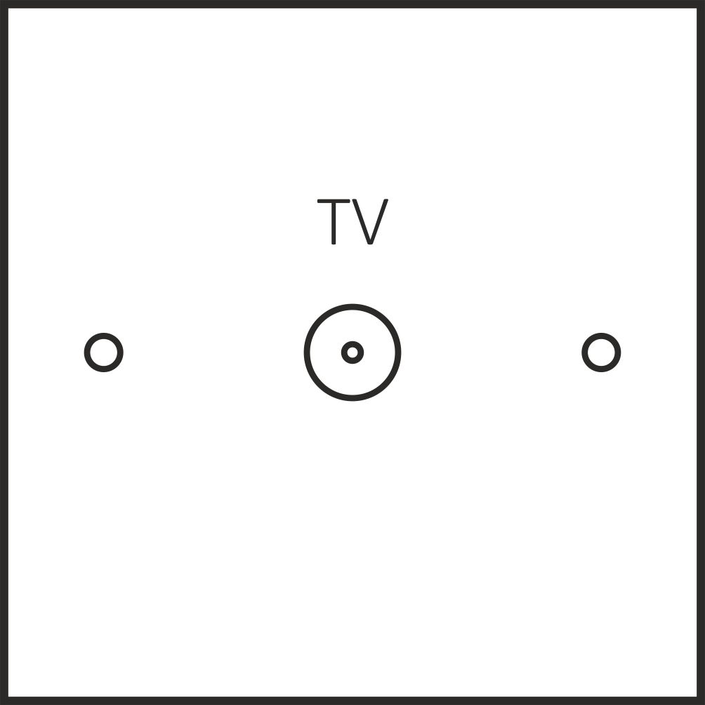


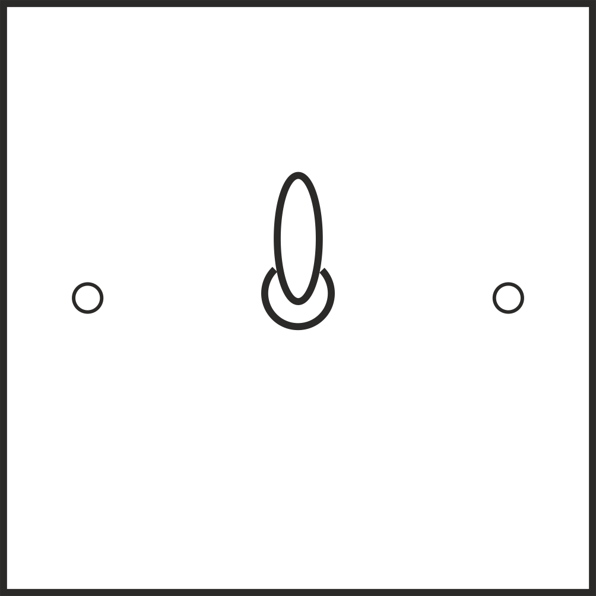
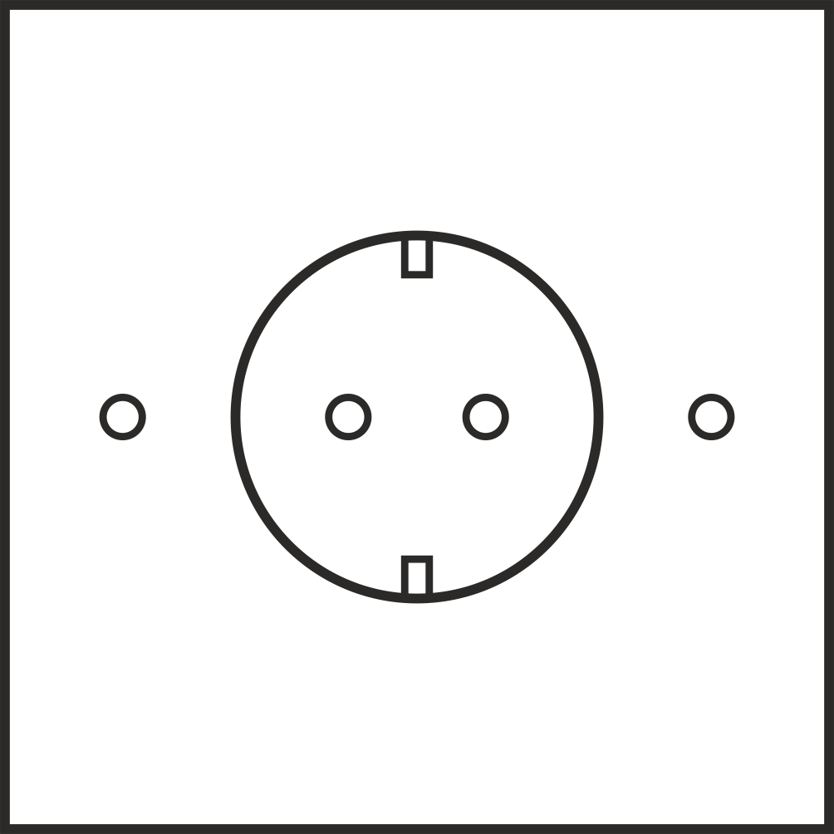

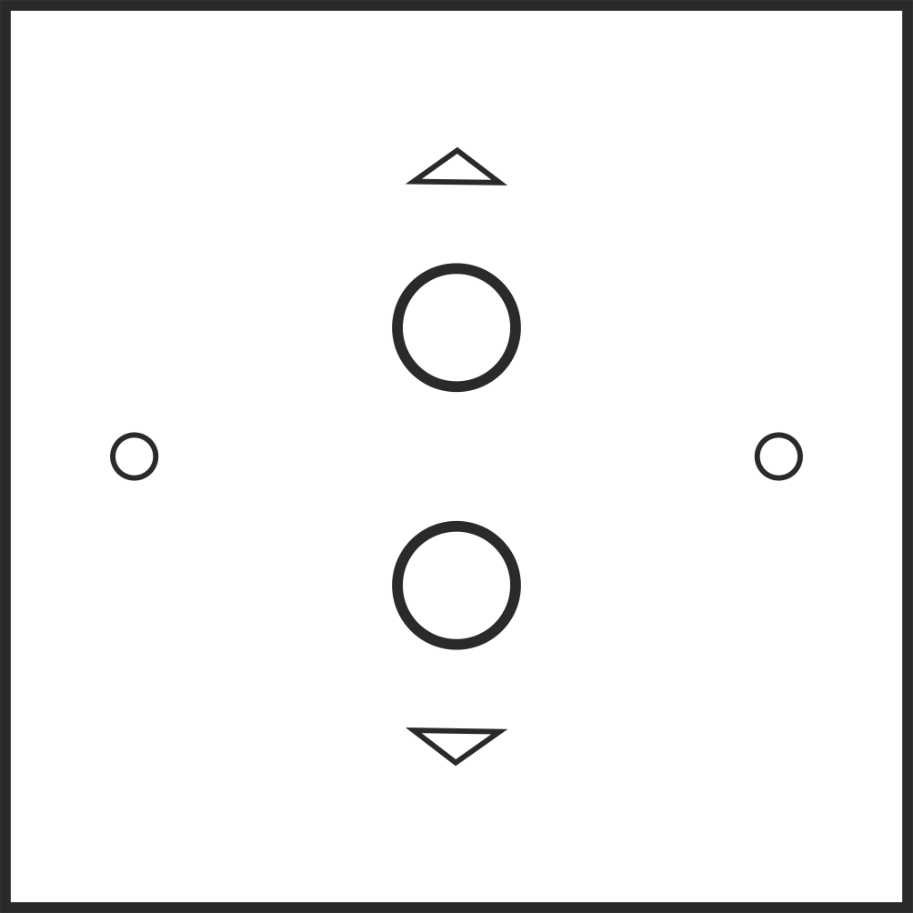
КОЛЛЕКЦИЯ AXIOME
AXIOME – это минималистичный дизайн квадратной формы в духе современной классики. Изделия этой серии представлены в четырех размерах: 84х84 мм (однопостовая пластина), 84х 155 мм (двухпостовая пластина), 84х226 мм (трехпостовая пластина), 84х297 мм (четырех ‑ постовая пластина).
ВОЗМОЖНОЕ РАСПОЛОЖЕНИЕ ЭЛЕМЕНТОВ НА ПЛАСТИНАХ
ВЫКЛЮЧАТЕЛЬ
РАЗЪЕМ USB
РАЗЪЕМ TV
РАЗЪЕМ HDMI
ДАТЧИК ДВИЖЕНИЯ
ОДИНОЧНЫЙ ВЫКЛЮЧАТЕЛЬ
РОЗЕТКА С ЗАМЕЛЕНИЕМ
ОДИНОЧНЫЙ РАЗЪЕМ RJ45
УПРАВЛЕНИЕ ЖАЛЮЗИ И ШТОРАМИ

Slide 5
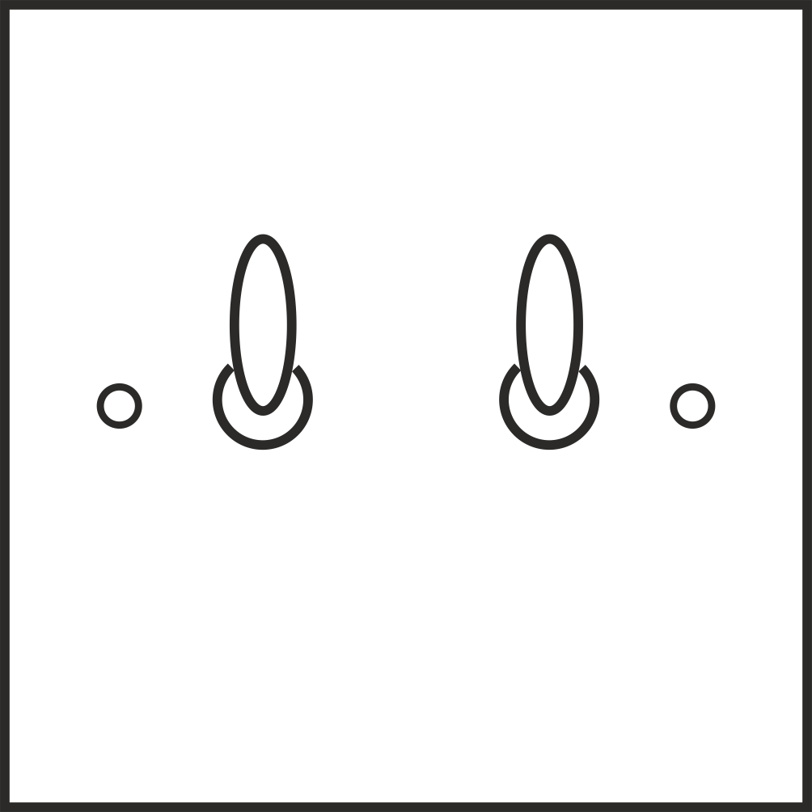
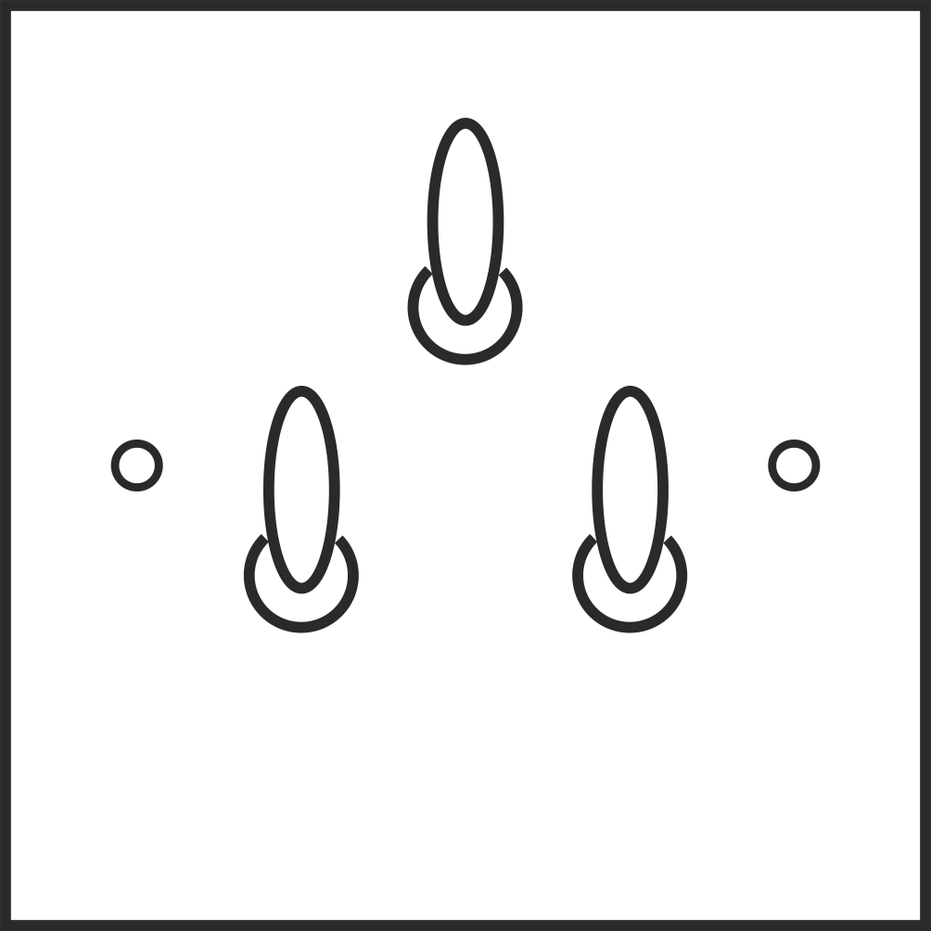
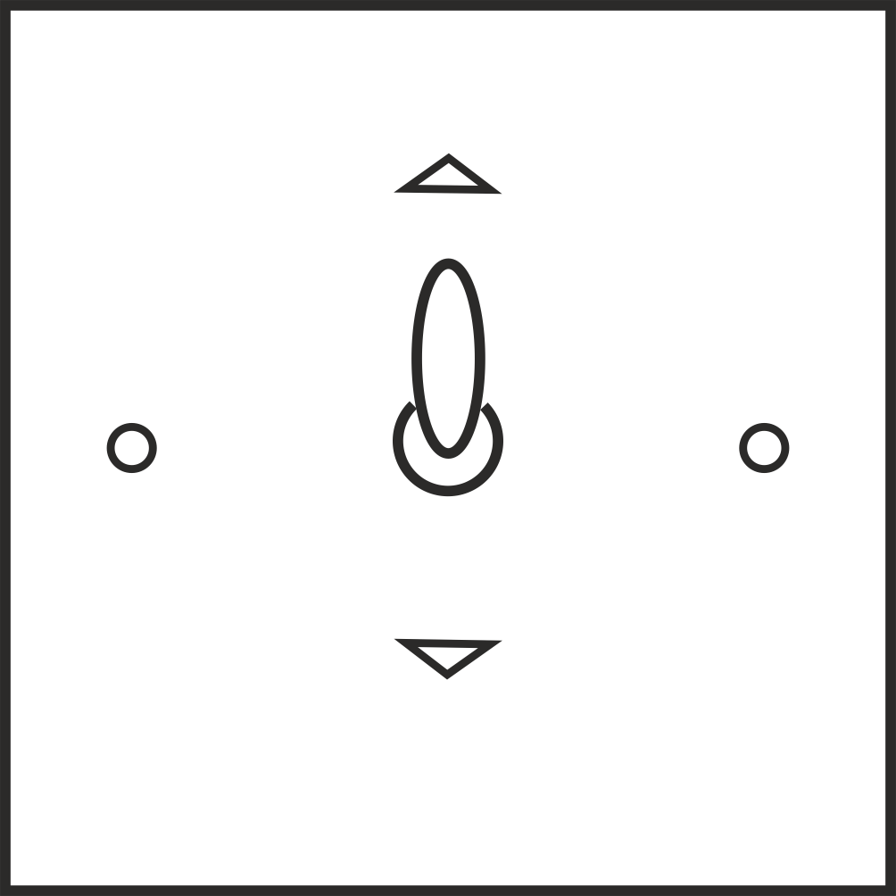

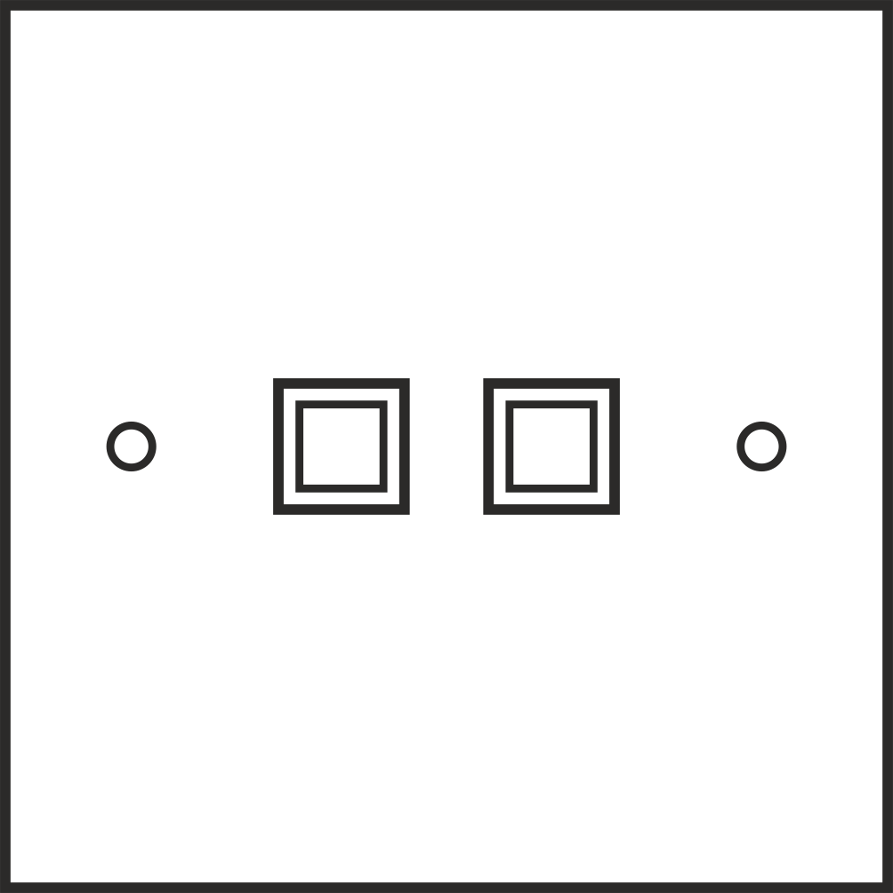

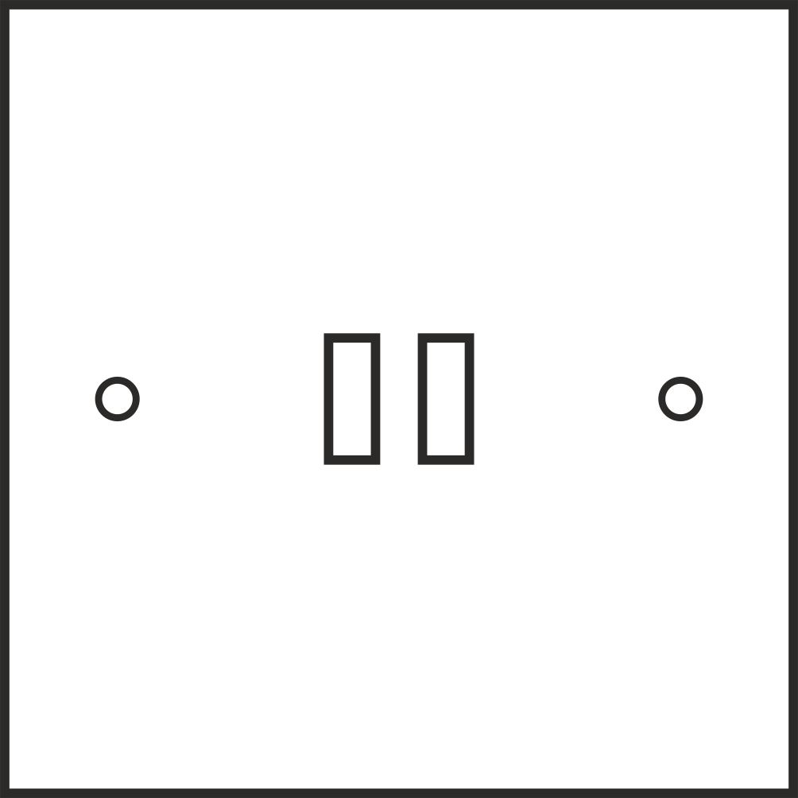







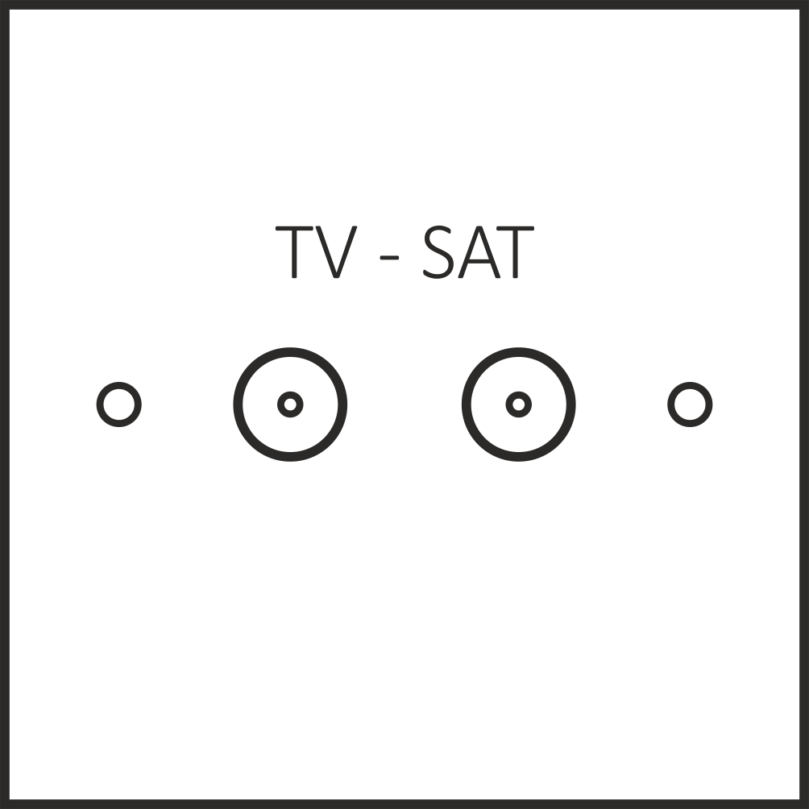

КОЛЛЕКЦИЯ AXIOME
ВОЗМОЖНОЕ РАСПОЛОЖЕНИЕ ЭЛЕМЕНТОВ НА ПЛАСТИНАХ
ДВОЙНОЙ ВЫКЛЮЧАТЕЛЬ
ТРОЙНОЙ ВЫКЛЮЧАТЕЛЬ
УПРАВЛЕНИЕ ЖАЛЮЗИ И ШТОРАМИ
ТЕРМОСТАТ ТЕПЛОГО ПОЛА
ДВОЙНОЙ РАЗЪЕМ RJ45
ЗАГЛУШКА
ЗАРЯДНОЕ УСТРОЙСТВО USB
ВЫВОД КАБЕЛЯ
ОДИНОЧНАЯ КНОПКА
ДВОЙНАЯ КНОПКА
ТРОЙНАЯ КНОПКА
ЧЕТЫРЕ КНОПКИ
РОЗЕТКА С КРЫШКОЙ
ПОВОРОТНЫЙ СВЕТОРЕГУЛЯТОР
РАЗЪЕМ TV-SAT
АКУСТИЧЕСКИЙ РАЗЪЕМ MONO

Slide 6
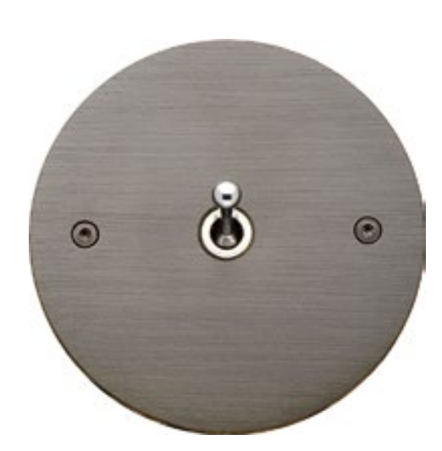
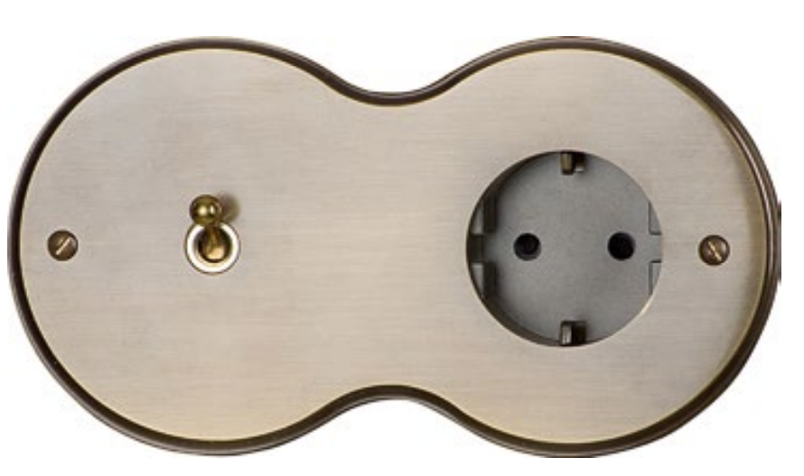



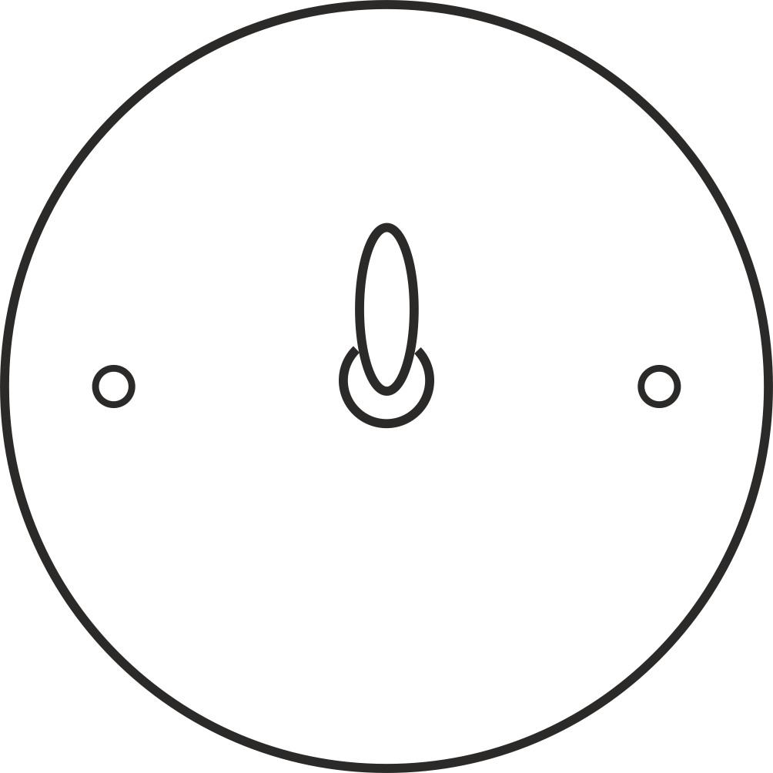
КОЛЛЕКЦИЯ SPHERE
Изделия этой серии представлены в четырех размерах: 84х84 мм (однопостовая пластина), 84х 155 мм (двухпостовая пластина), 84х226 мм (трехпостовая пластина), 84х297 мм (четырех‑постовая пластина).
ВОЗМОЖНОЕ РАСПОЛОЖЕНИЕ ЭЛЕМЕНТОВ НА ПЛАСТИНАХ
ВЫКЛЮЧАТЕЛЬ
ВЫКЛЮЧАТЕЛЬ И РОЗЕТКА
ДАТЧИК ДВИЖЕНИЯ
РАЗЪЕМ HDMI
ДВОЙНОЙ РАЗЪЕМ RJ45
ОДИНОЧНЫЙ ВЫКЛЮЧАТЕЛЬ

Slide 7
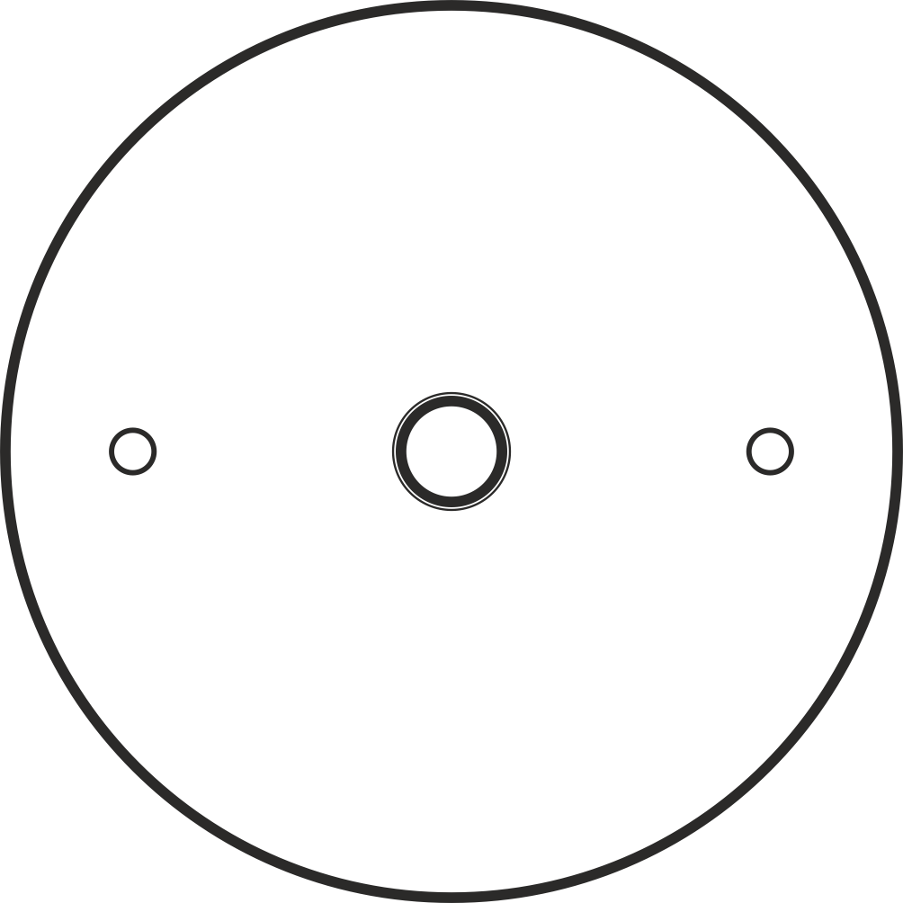


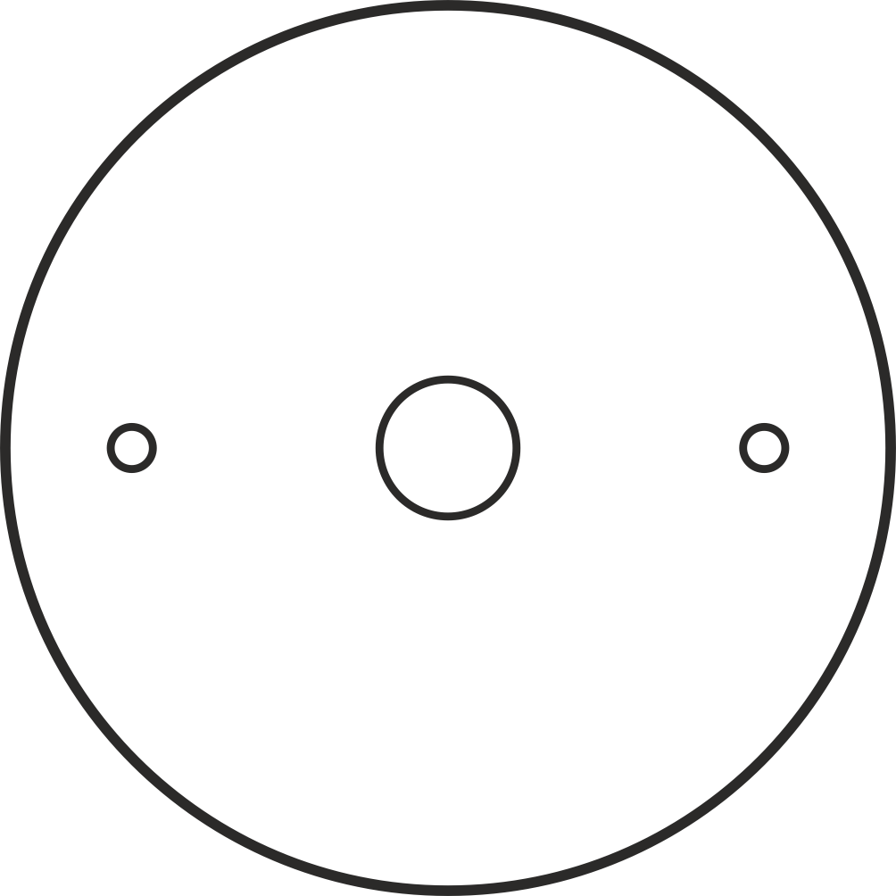
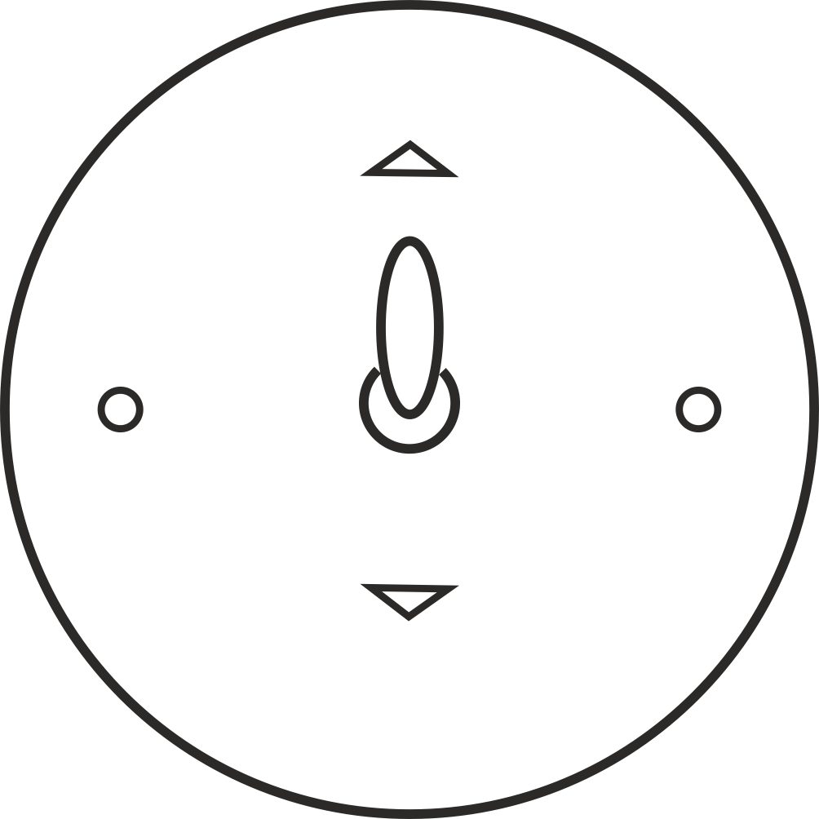
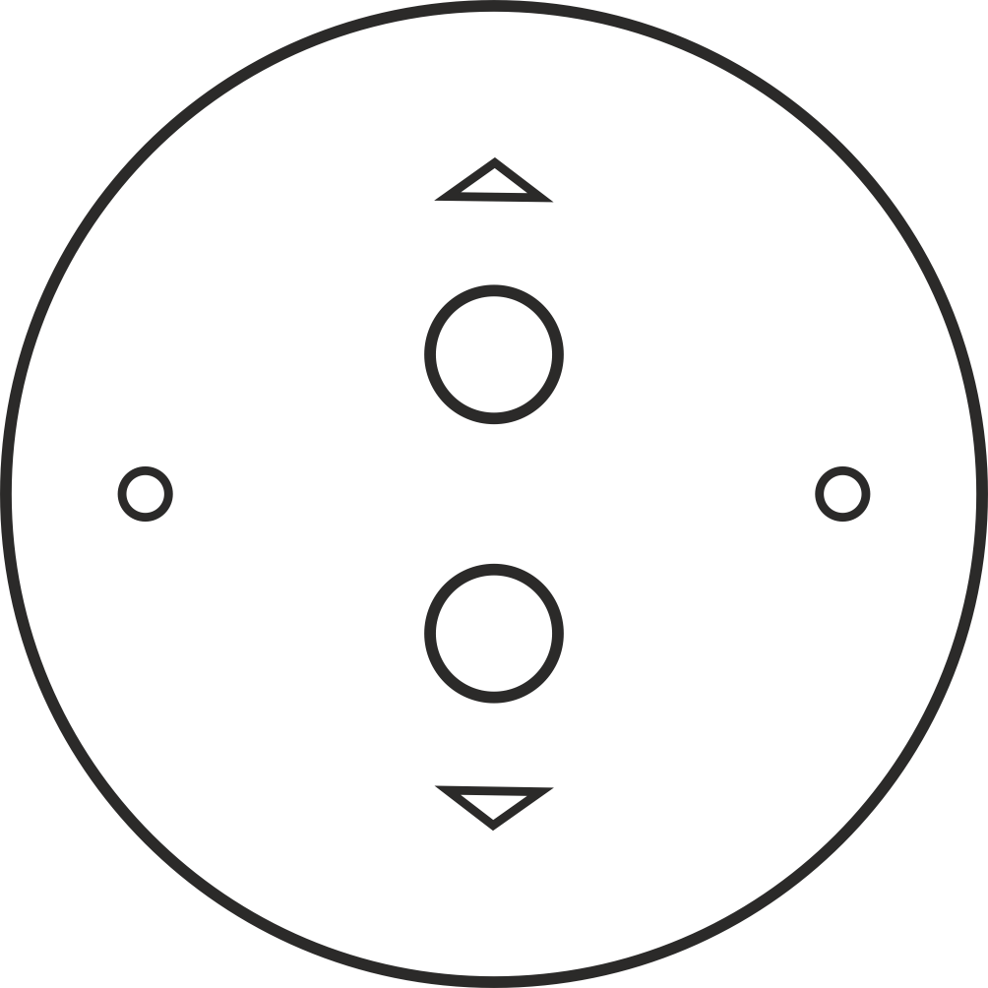
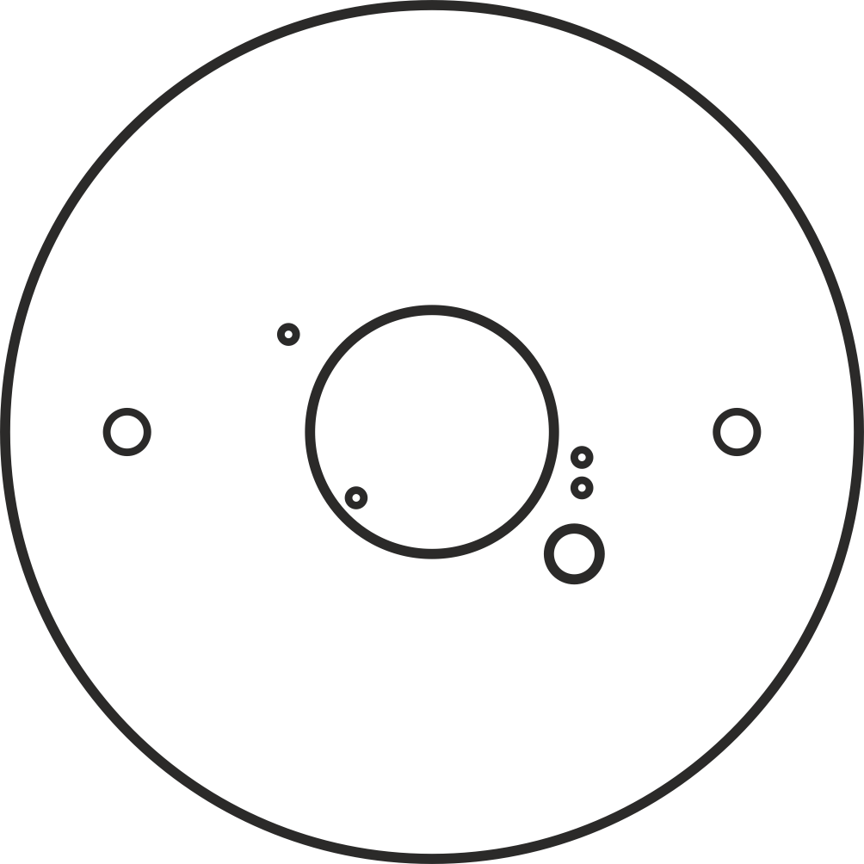
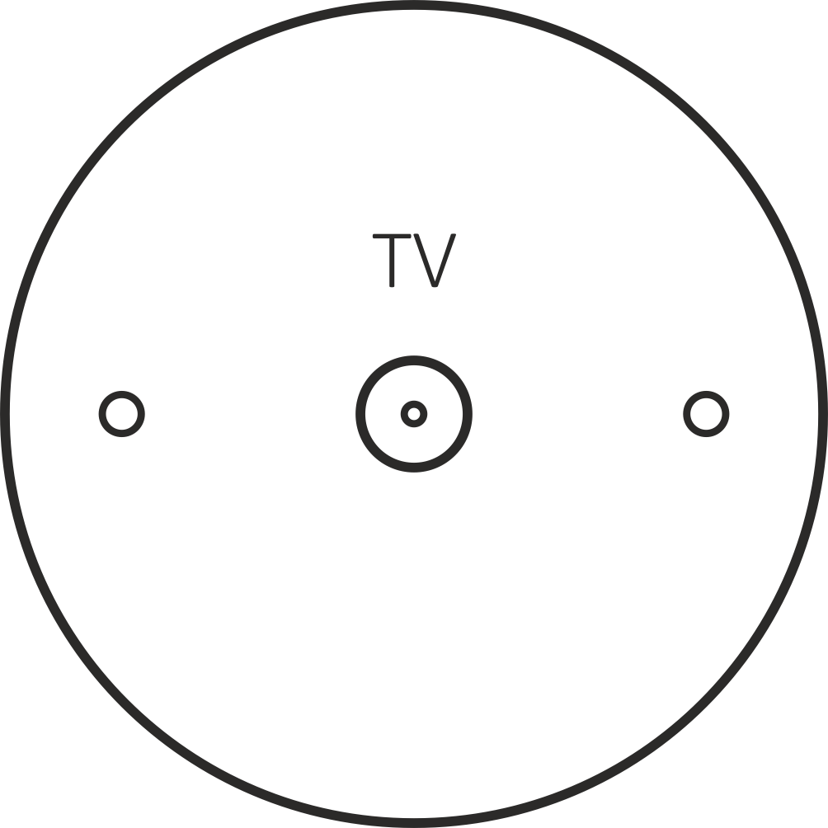
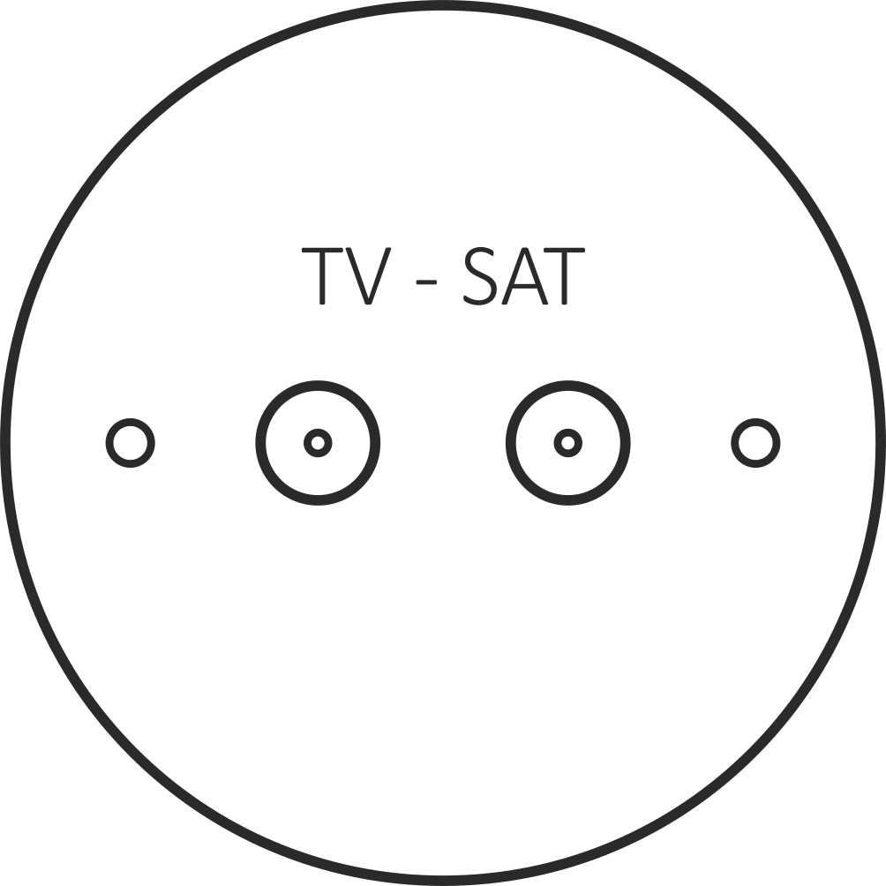
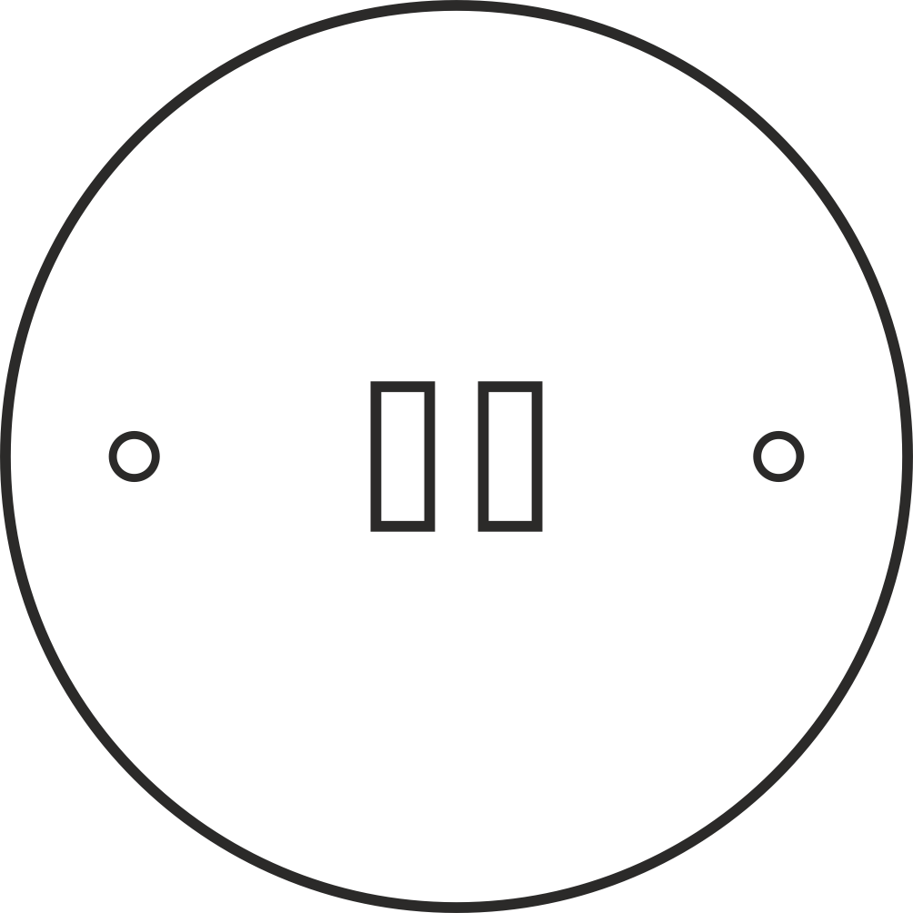

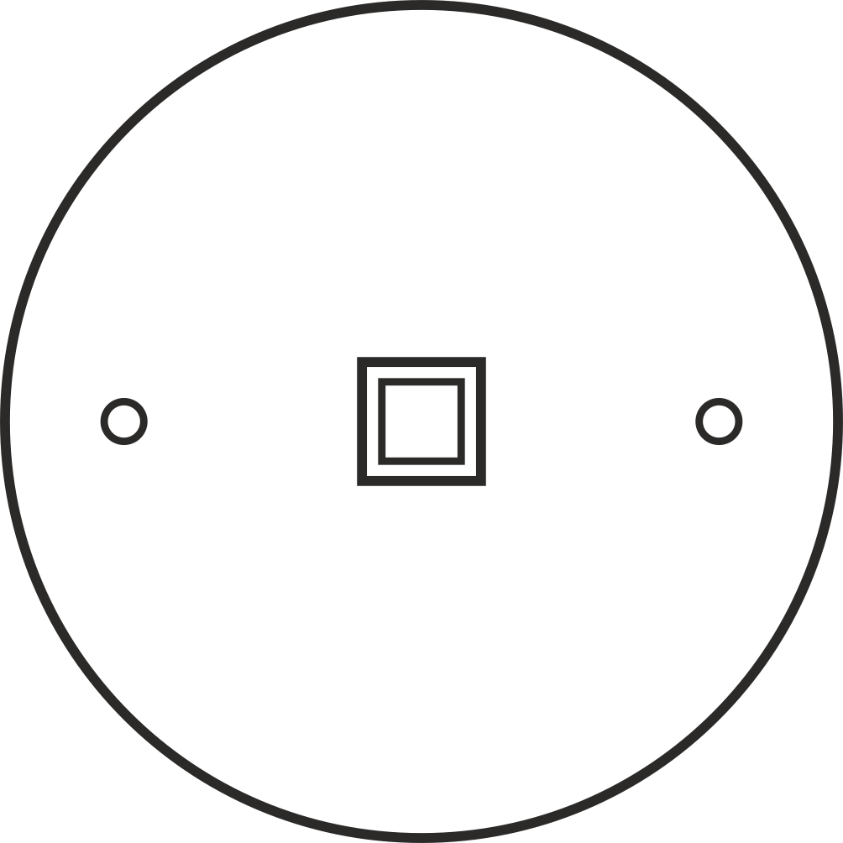
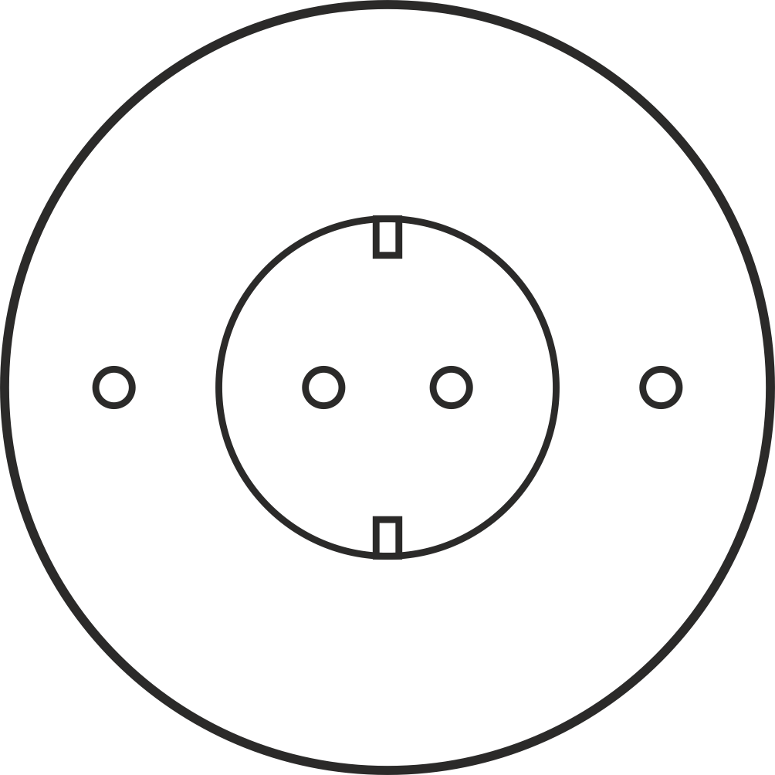

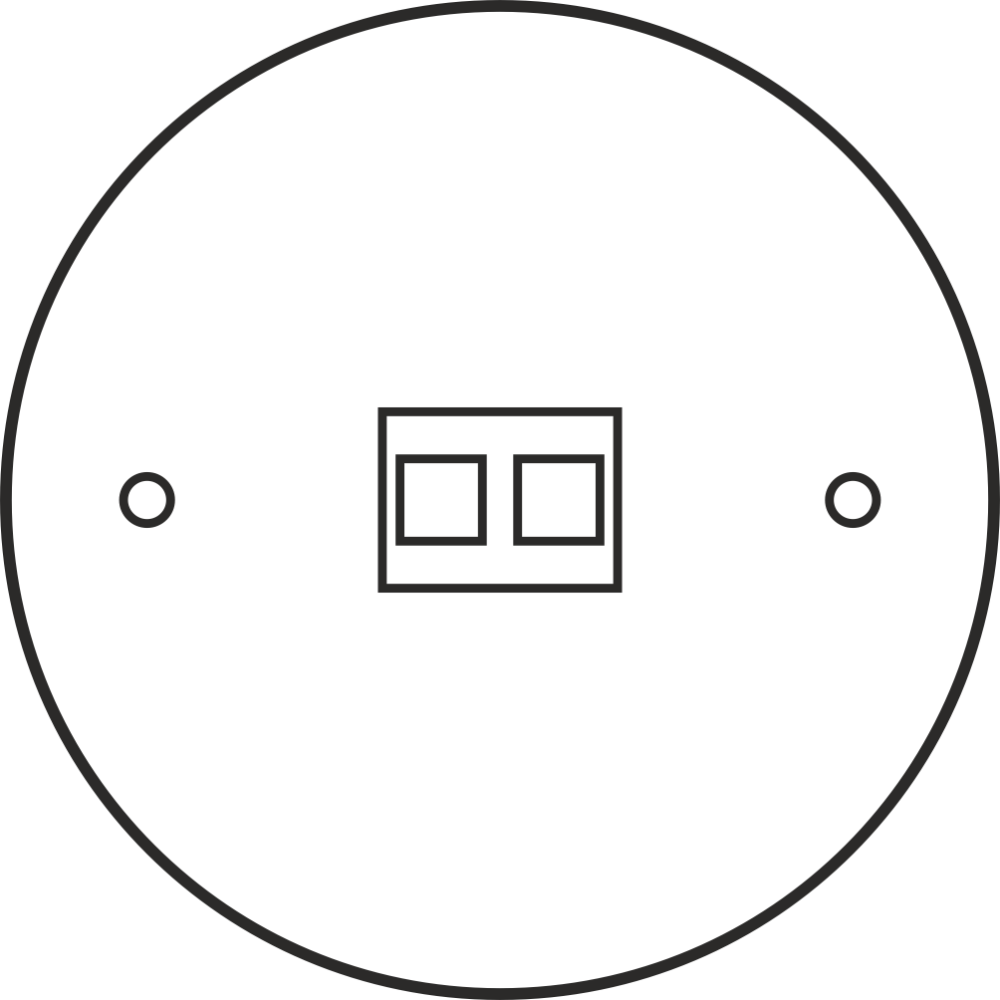
КОЛЛЕКЦИЯ SPHERE
ВОЗМОЖНОЕ РАСПОЛОЖЕНИЕ ЭЛЕМЕНТОВ НА ПЛАСТИНАХ
ОДИНОЧНАЯ КНОПКА
ДВОЙНАЯ КНОПКА
ДВОЙНОЙ ВЫКЛЮЧАТЕЛЬ
ВЫВОД КАБЕЛЯ
УПРАВЛЕНИЕ ЖАЛЮЗИ И ШТОРАМИ
УПРАВЛЕНИЕ ЖАЛЮЗИ И ШТОРАМИ
ТЕРМОСТАТ ТЕПЛОГО ПОЛА
РАЗЪЕМ TV
РАЗЪЕМ TV-SAT
ЗАРЯДНОЕ УСТРОЙСТВО USB
ПОВОРОТНЫЙ СВЕТОРЕГУЛЯТОР
ОДИНОЧНЫЙ РАЗЪЕМ RJ45
РОЗЕТКА С ЗАМЕЛЕНИЕМ
ЗАГЛУШКА
АКУСТИЧЕСКИЙ РАЗЪЕМ MONO

Slide 8



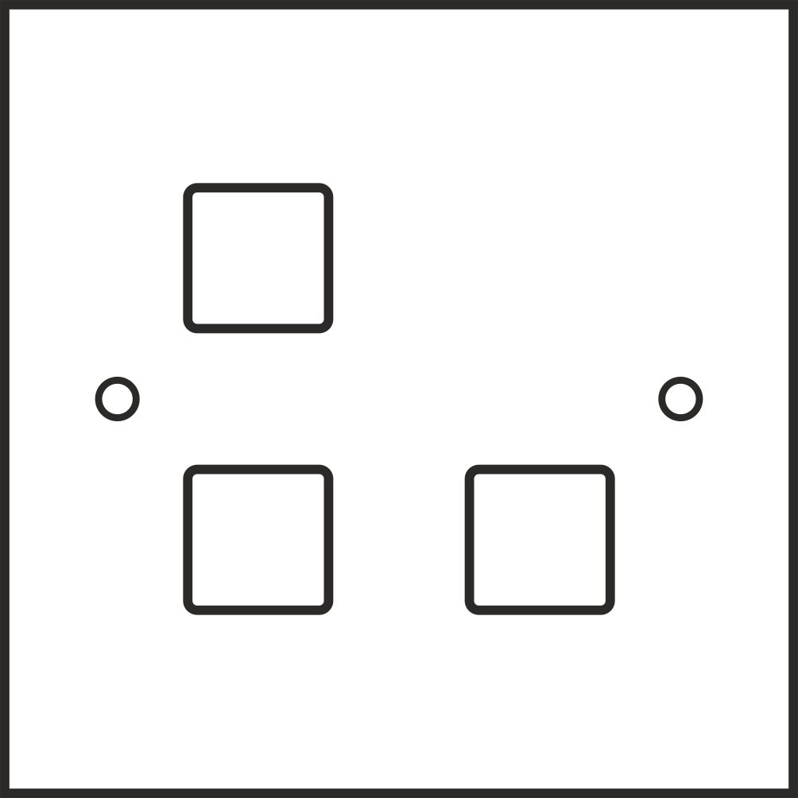
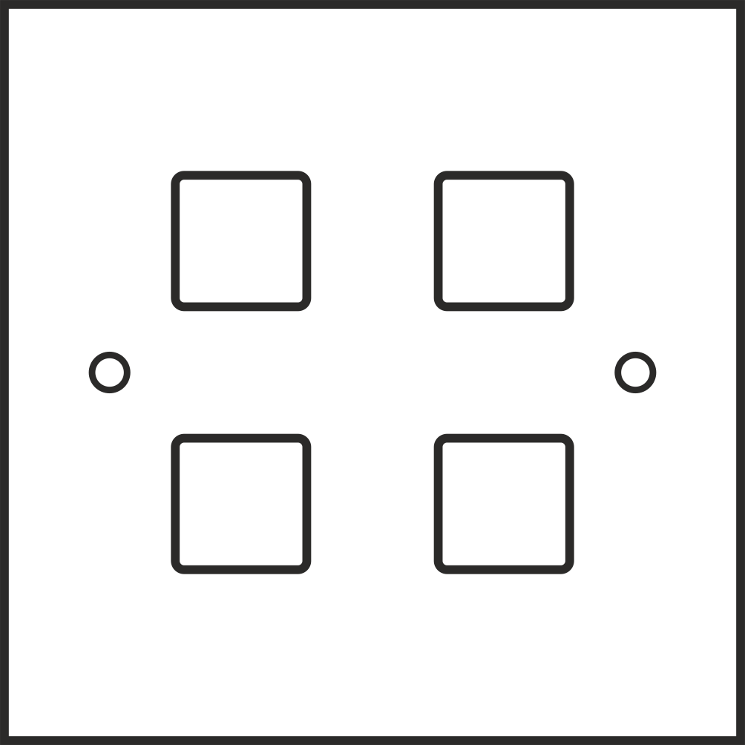
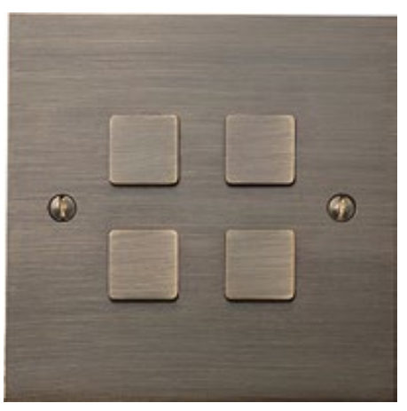
КОЛЛЕКЦИЯ SPHERE
КОЛЛЕКЦИЯ TETRA
TETRA в кнопочном исполнении подходит для систем «Умный дом». Изделия этой серии представлены в четырех размерах: 84х84 мм (однопостовая пластина), 84х 155 мм (двухпостовая пластина), 84х226 мм (трехпостовая пластина), 84х297 мм (четырех‑ постовая пластина).

Slide 9





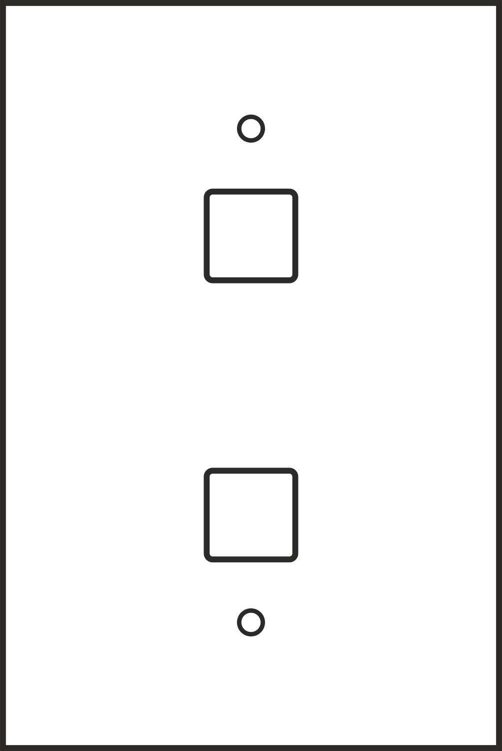
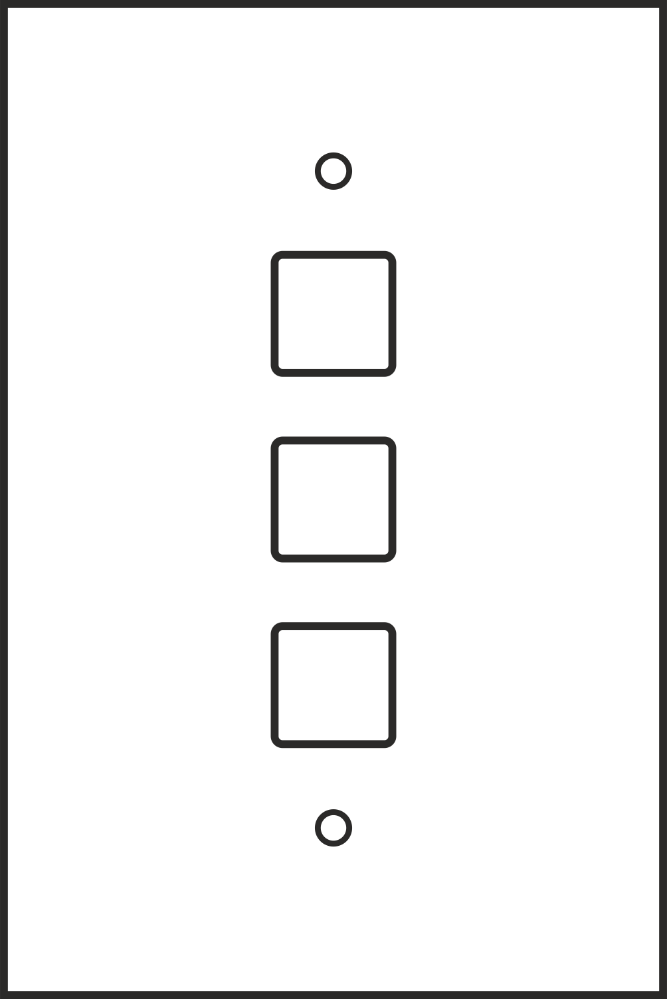
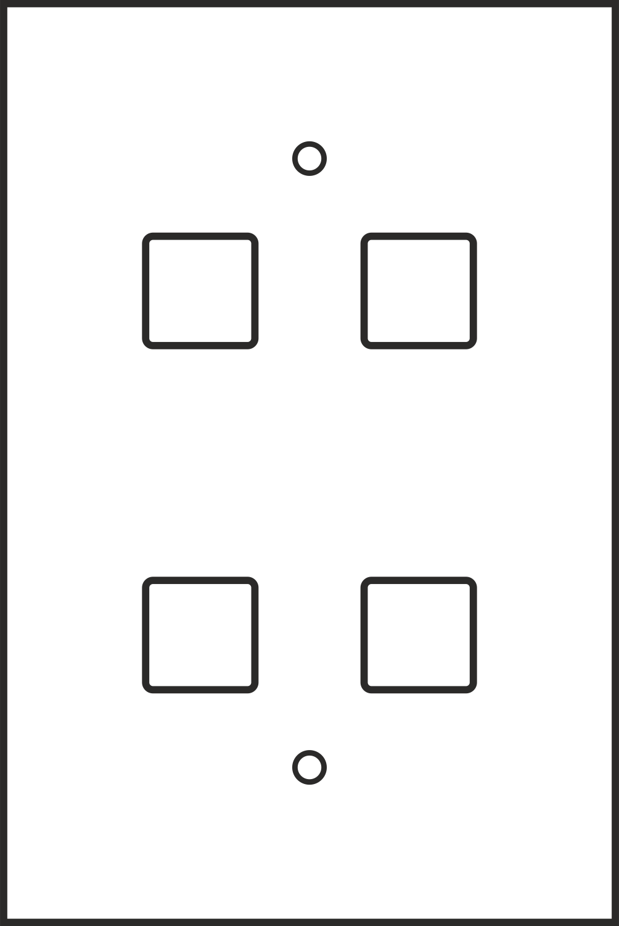
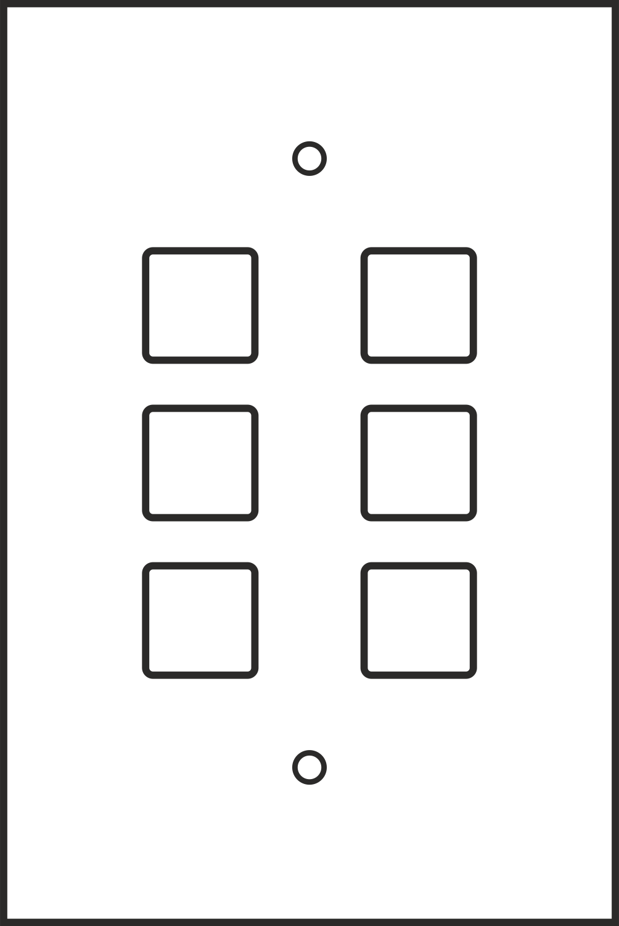
КОЛЛЕКЦИЯ SPHERE
КОЛЛЕКЦИЯ TETRA
ВОЗМОЖНОЕ РАСПОЛОЖЕНИЕ ЭЛЕМЕНТОВ НА ПЛАСТИНАХ

Slide 10







КОЛЛЕКЦИЯ SPHERE
КОЛЛЕКЦИЯ PETITE
PETITE объединяет особый вид розеток и выключателей для установки на мини-колоннах, дверных проемах, у изголовья кроватей и т.д.
Изделия этой серии представлены в трех размерах: 42х 184 мм (половина однопостовой пластины), 42х 128 мм, 63 мм круглой формы (однопостовая пластина). Для установки этих изделий требуются нестандартные подрозетники.

Slide 11









КОЛЛЕКЦИЯ SPHERE
КОЛЛЕКЦИЯ PETITE
ВОЗМОЖНОЕ РАСПОЛОЖЕНИЕ ЭЛЕМЕНТОВ НА ПЛАСТИНАХ

Slide 12



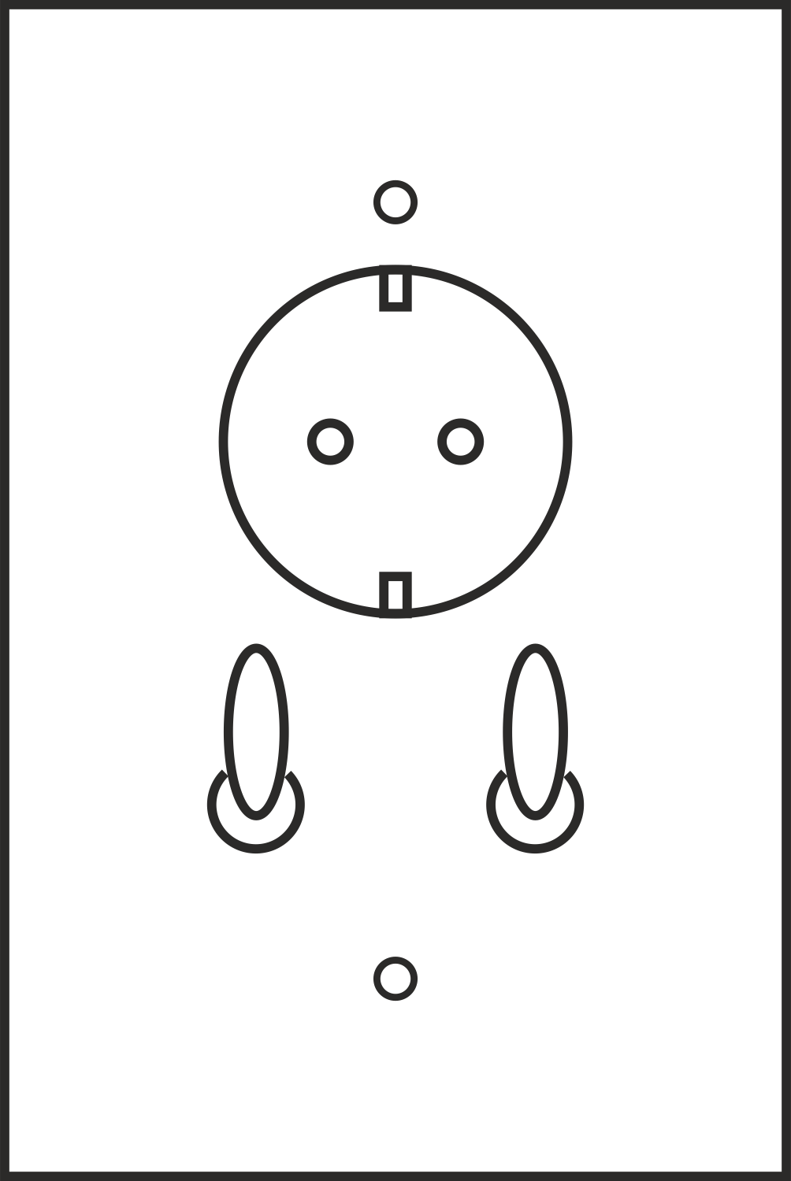
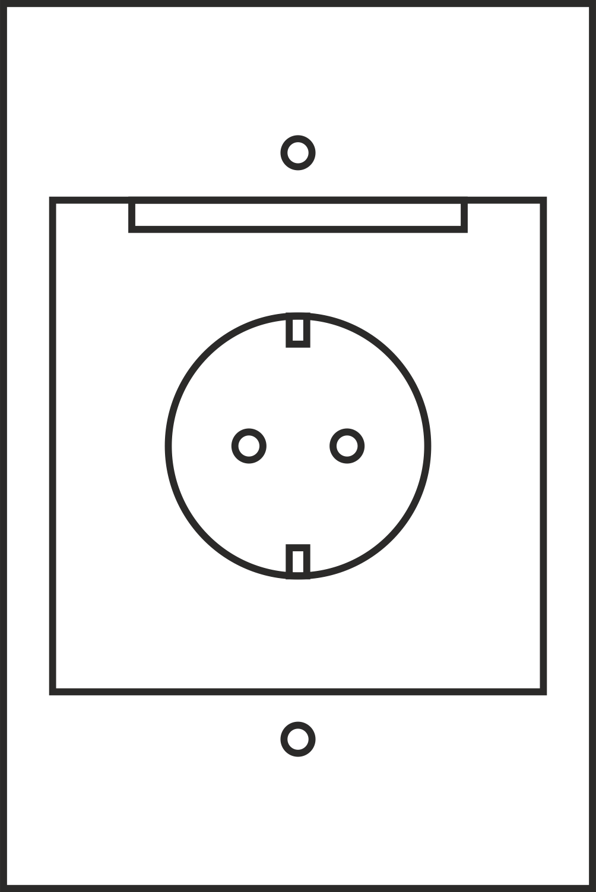
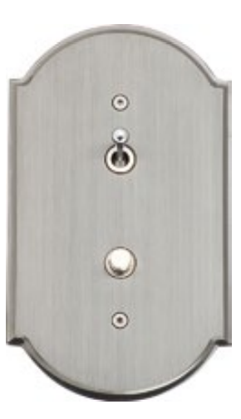
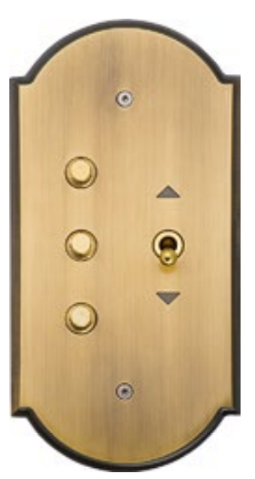
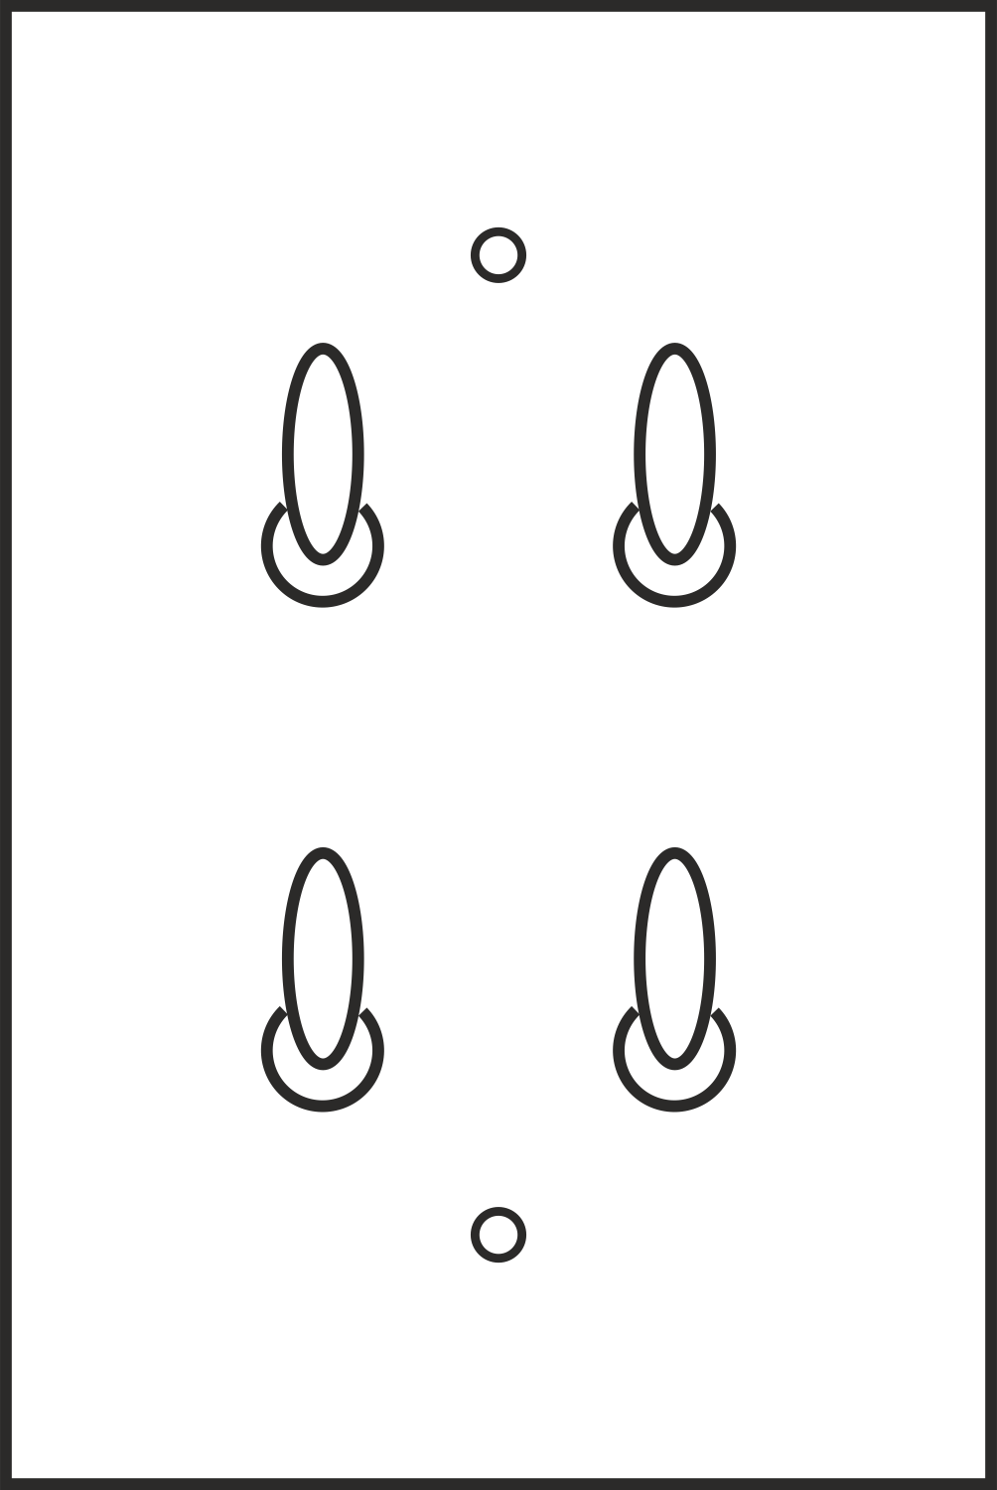
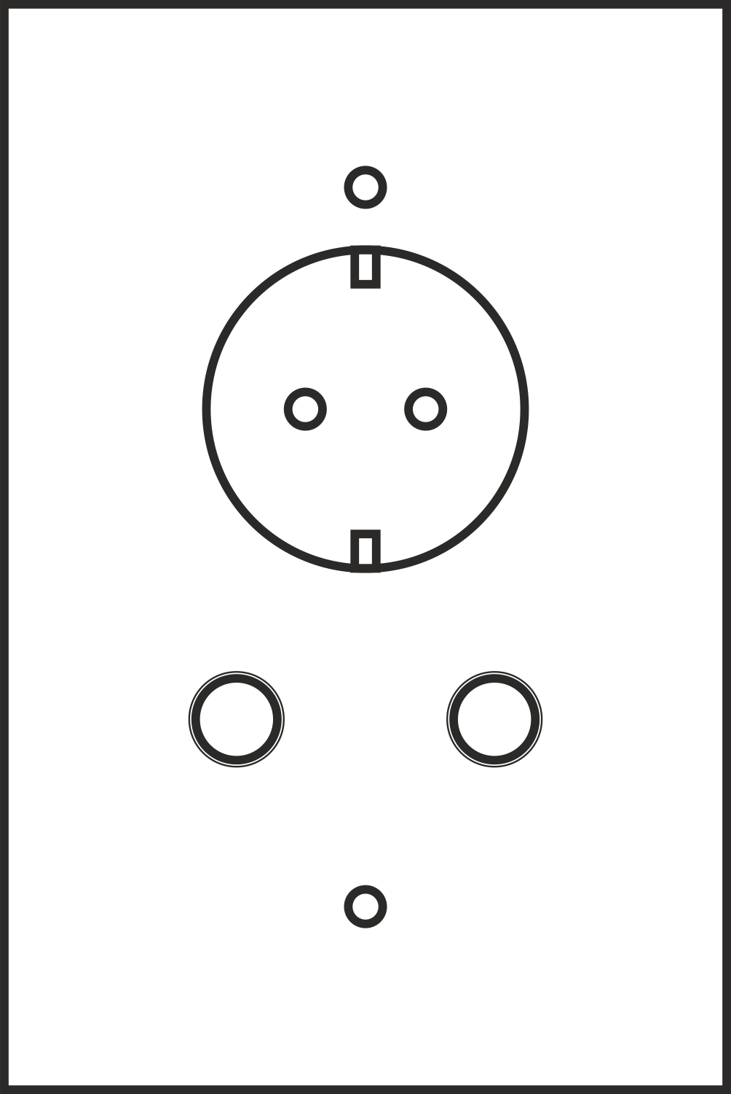
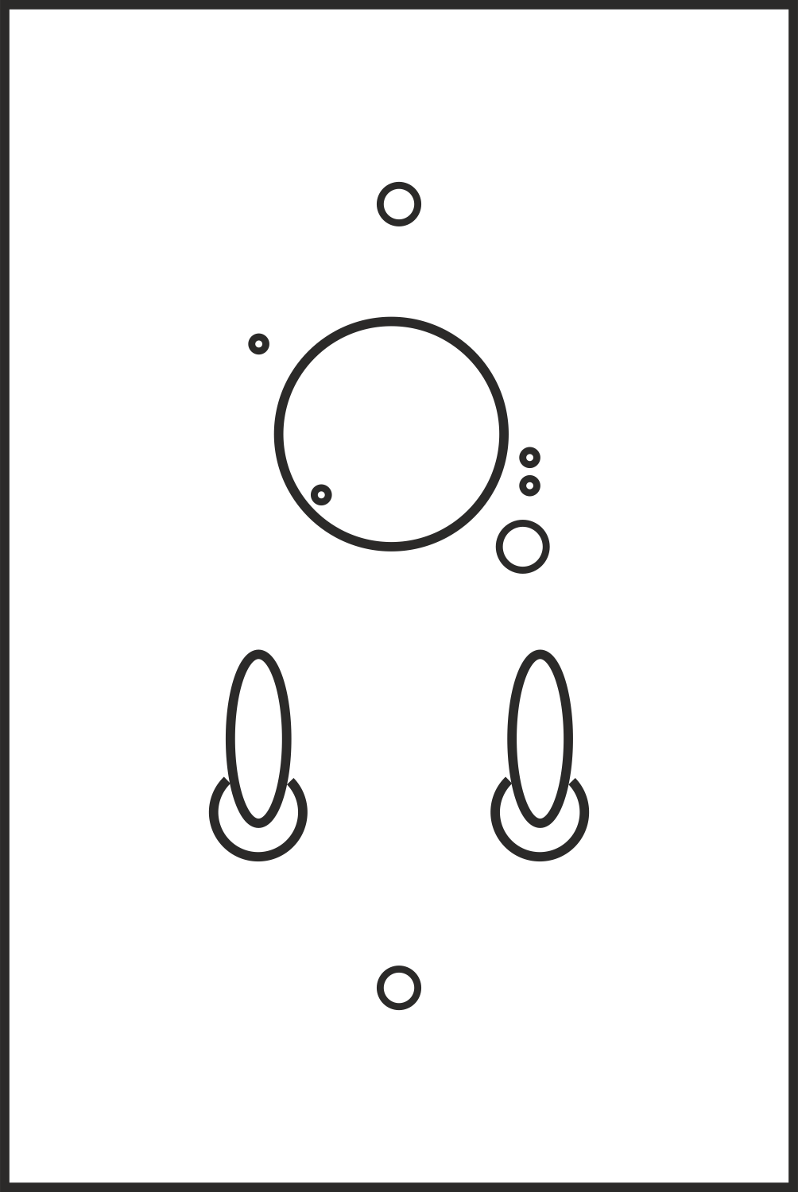
КОЛЛЕКЦИЯ GRAND PRIX & PLUS
Изделия этих серии представлены в двух размерах: 84х 125 мм, 84х 150 мм (84х 144 мм, 84х 168 мм, соответственно). Для установки этих изделий требуются нестандартные подрозетники.

Slide 13








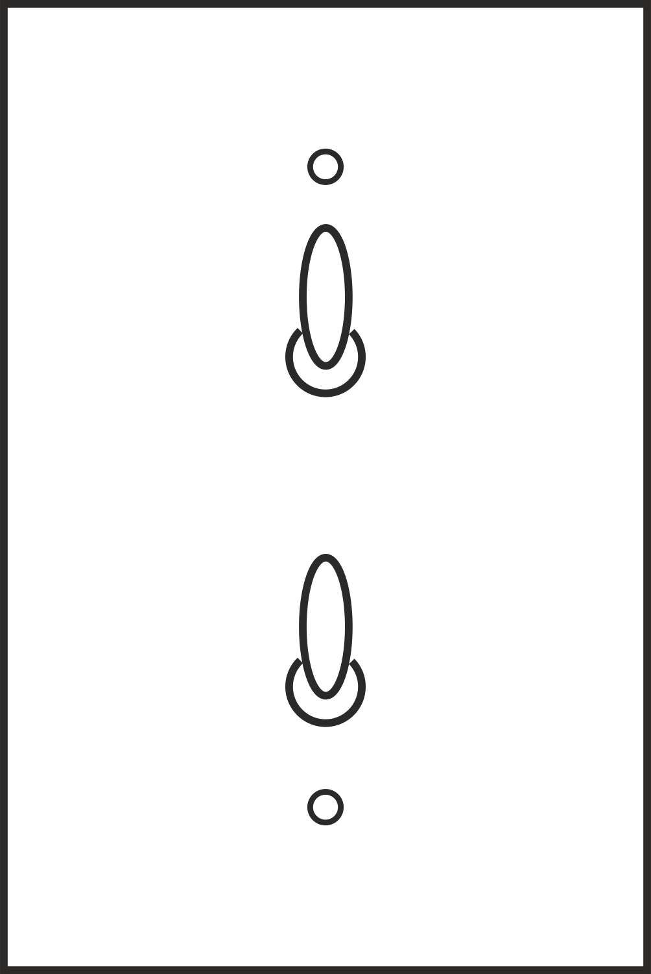
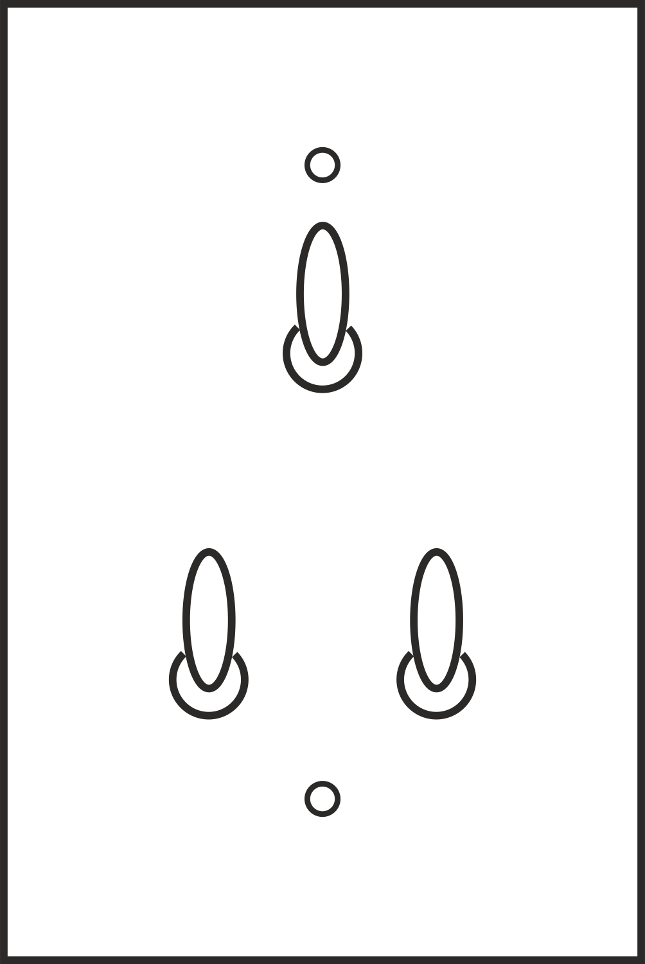
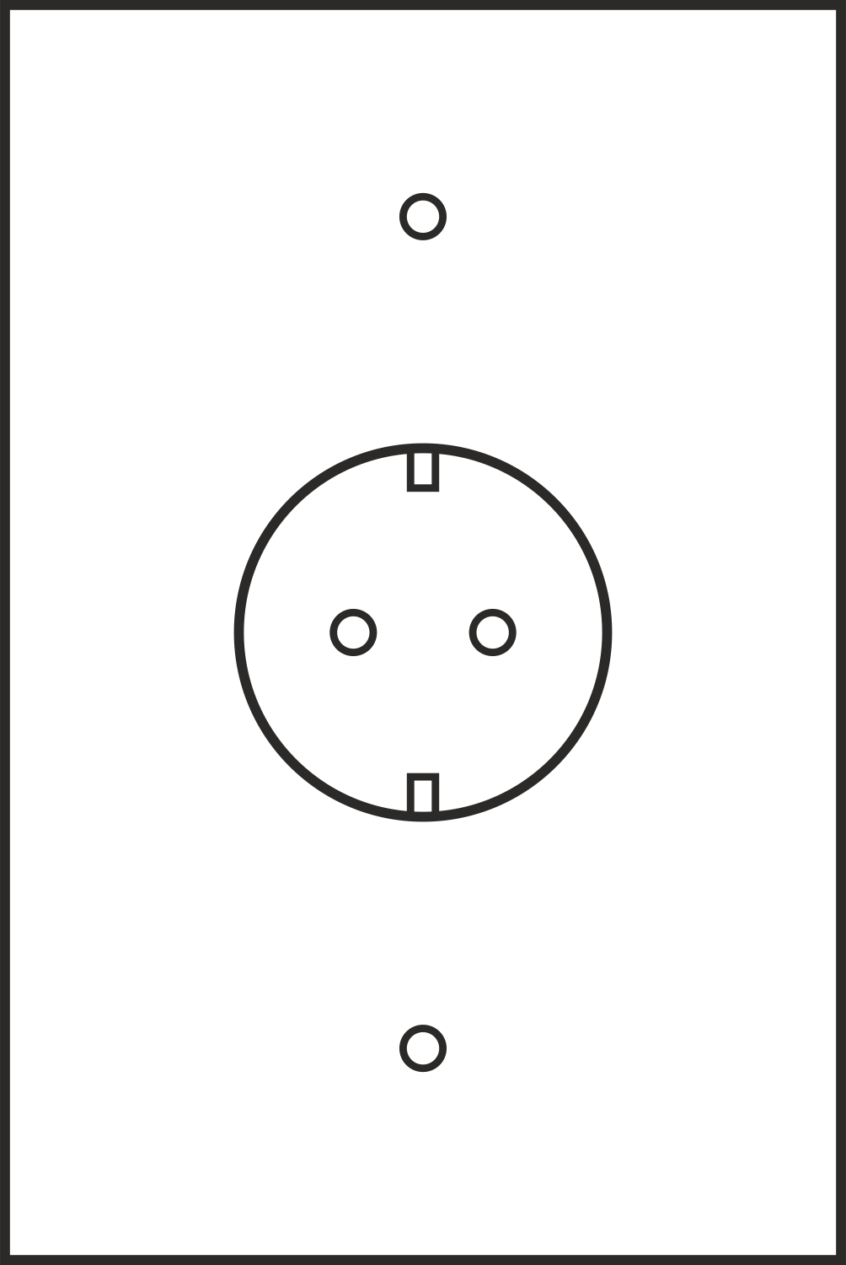
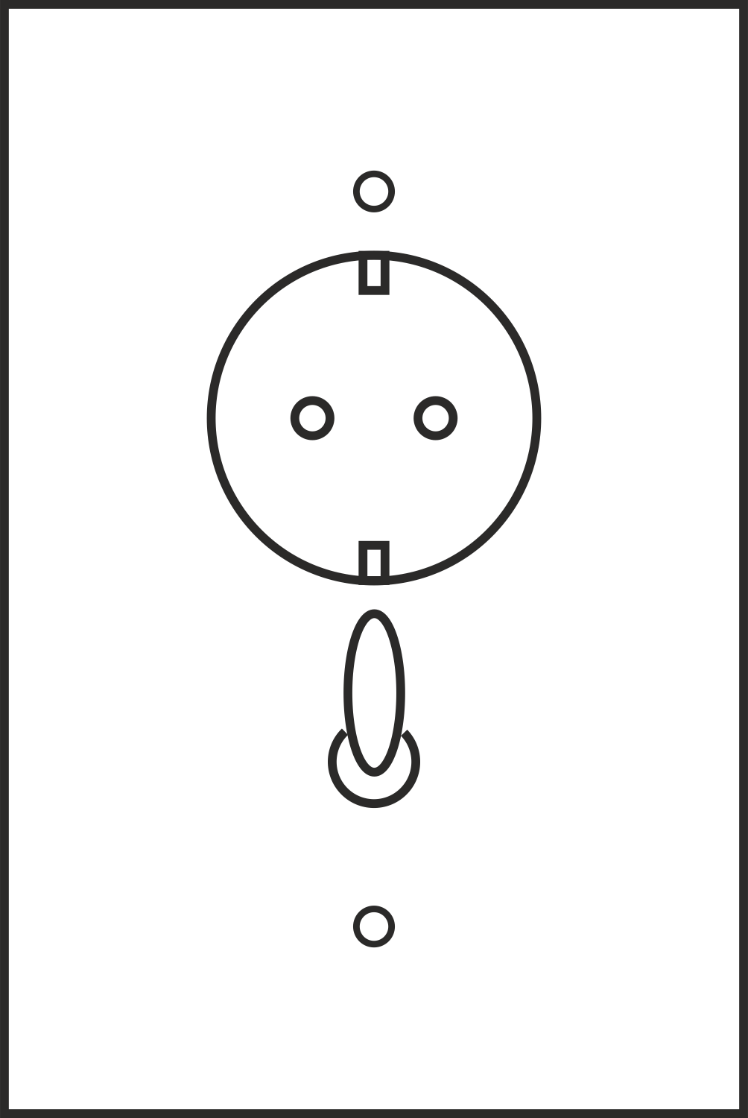
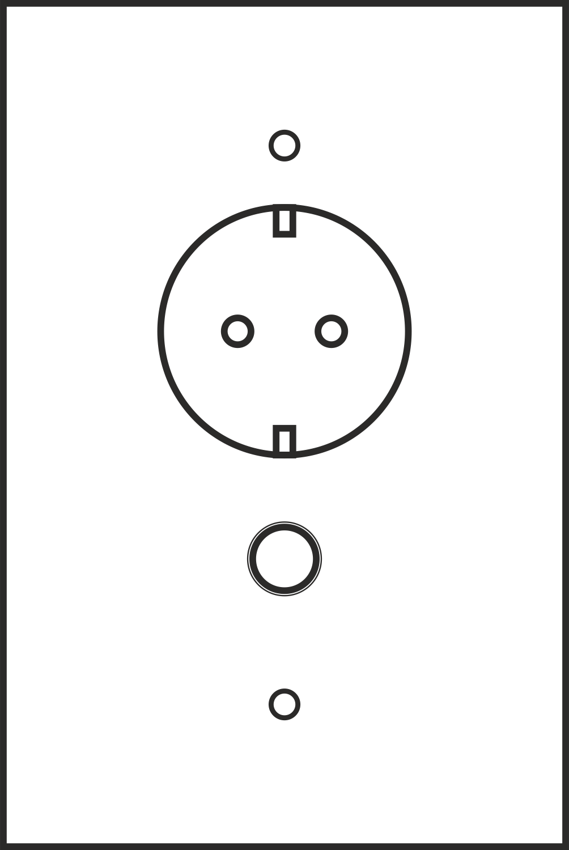
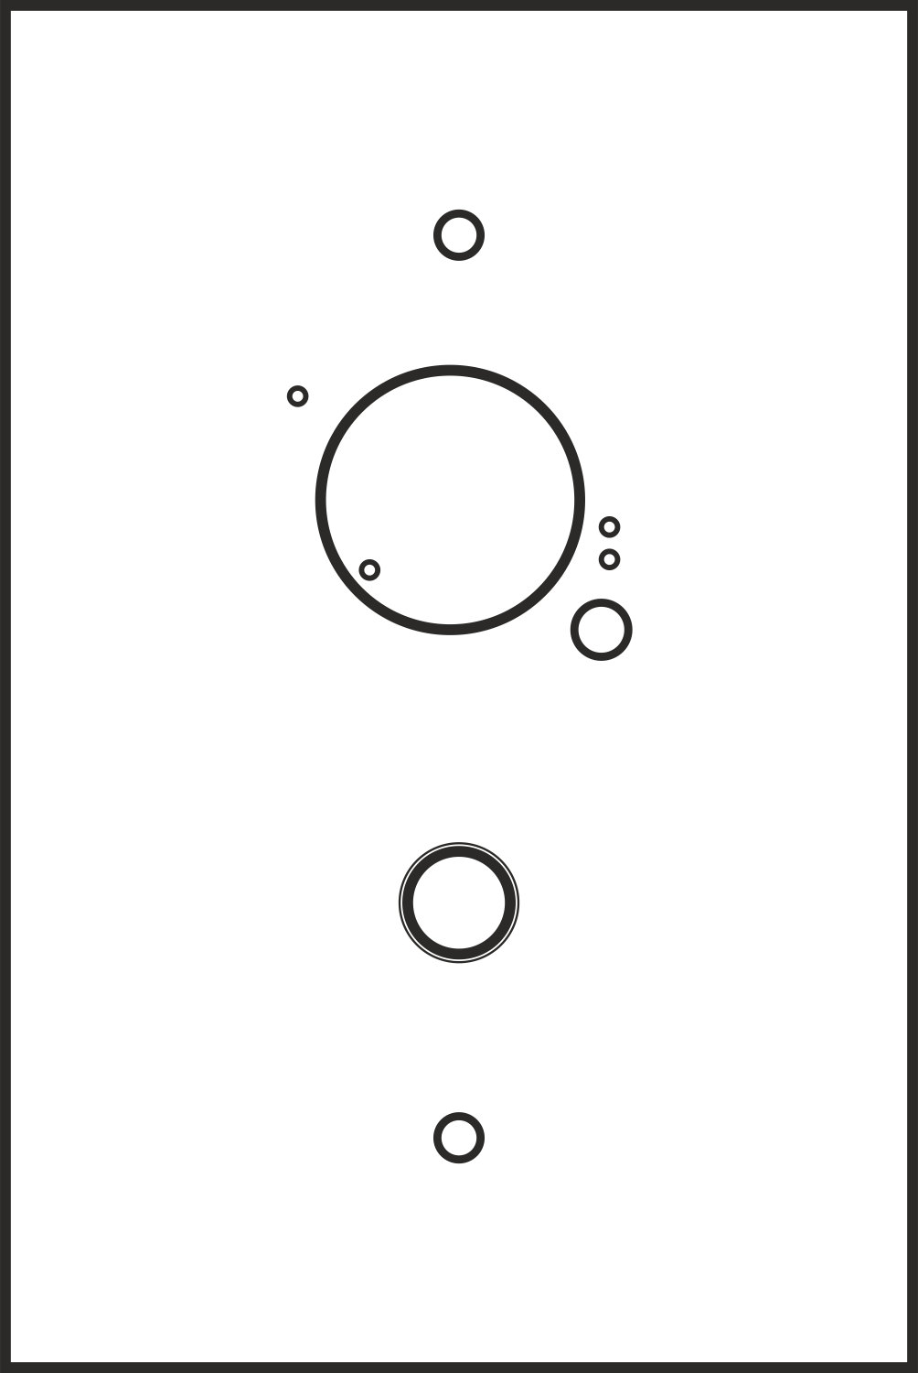

КОЛЛЕКЦИЯ GRAND PRIX & PLUS
КОЛЛЕКЦИЯ GRAND PRIX & PLUS
ВОЗМОЖНОЕ РАСПОЛОЖЕНИЕ ЭЛЕМЕНТОВ НА ПЛАСТИНАХ

Slide 14









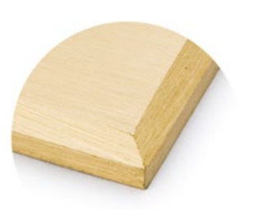
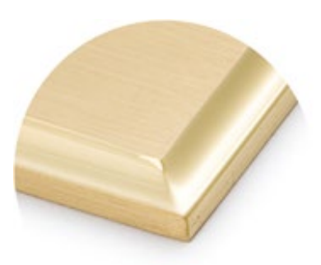
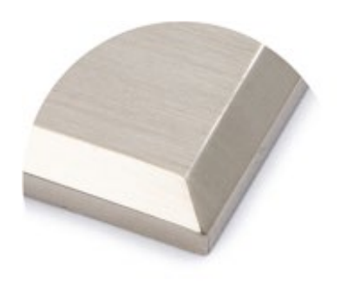
КОЛЛЕКЦИЯ SPHERE
ФИНИШНЫЕ ПОКРЫТИЯ
МАТОВЫЕ ЦВЕТА
Античная латунь
Латунь
Античная медь
Антрацит
Серебро
Медь
ГЛЯНЦЕВЫЕ ЦВЕТА
ВИДЫ ФАСОК
Блестящий никель
Черный бриллиант
Глянцевая
латунь
Прямая
Полировочная
Круглая

Slide 15
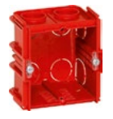
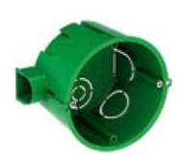


ТЕХНИЧЕСКАЯ ИНФОРМАЦИЯ
КОЛЛЕКЦИИ AXIOME И TETRA
КОЛЛЕКЦИЯ SHERE
Использовать любые монтажные коробки немецкого стандарта, глубиной не менее 50 мм. Рекомендуется использование Legrand Batibox 080161.
Использовать только круглые монтажные коробки немецкого стандарта, глубиной не менее 50 мм. Рекомендуется использование Schneider Electric IMT35101.

Slide 16











ТЕХНИЧЕСКАЯ ИНФОРМАЦИЯ
КОЛЛЕКЦИИ PETITE
КОЛЛЕКЦИЯ SHERE
Использовать специальные монтажные коробки уменьшенного размера.
Использовать монтажные коробки итальянского стандарта. Рекомендовано VIMAR v71303, v71304
84
128
63
125
150
144
168
42
63
42
84
84
84
84

Slide 17

МАРКЕТИНГОВЫЕ МАТЕРИАЛЫ
СТЕНД С ОБРАЗЦАМИ ЭЛЕКТРОФУРНИТУРЫ И ЦВЕТОВОЙ ГАММЫ — 18 500 РУБЛЕЙ

Slide 18
НОВЫЙ УРОВЕНЬ
ТЕХНОЛОГИИ КОМФОРТА
МОСКВА, 2019
ЭЛЕКТРОФУРНИТУРА ПРЕМИУМ КЛАССА

